Slide 1
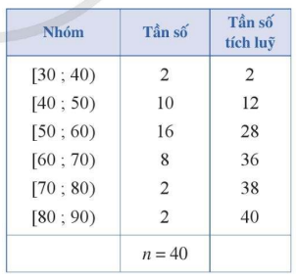
V. Mốt
1. Định nghĩa
a) Nhóm 3 có tần số lớn nhất
b) Đầu mút trái bằng 50
và nhóm có độ dài bằng 10

Slide 2
V. Mốt
1. Định nghĩa

Slide 3
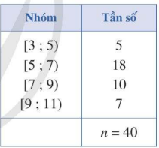
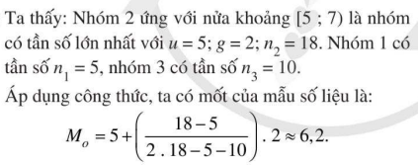
a)
b)

Slide 4
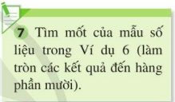
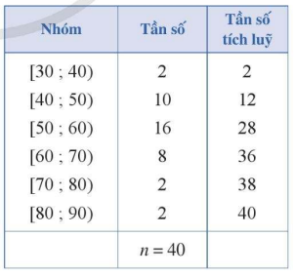
Ta thấy nhóm 3 có tần
số lớn nhất ứng với nửa khoảng [50;60)
với $u=50;g=10;n=16$.
Nhóm 2 có tần số $n_{2}=10$ và nhóm 4
có tần số $n_{4}=8$. Vậy:

Slide 5
V. Mốt
2. Ý nghĩa
- Mốt của một mẫu số liệu không ghép nhóm đặc trưng cho số lần lặp đi lặp lại nhiều nhất tại một giá trị của mẫu số liệu đó
- Đo xu thế trung tâm của mẫu số liệu khi mẫu số liệu có nhiều giá trị trùng nhau.
- Mốt của mẫu số liệu sau khi ghép nhóm xấp xỉ với mốt của mẫu số liệu không ghép nhóm ban đầu.

Slide 6
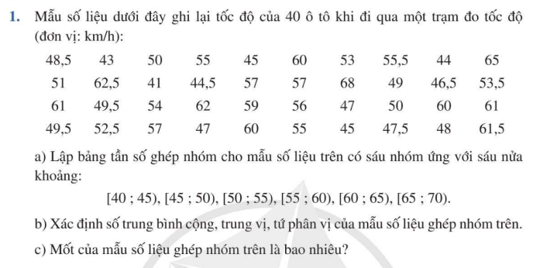
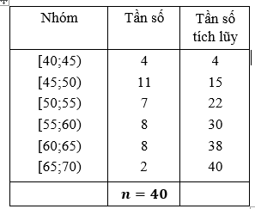
BÀI TẬP LUYỆN TẬP
Bài 1

Slide 7
Lời giải
+Trung vị:
Bảng tần số ghép nhóm
+ Tứ phân vị:
Trung bình cộng:

Slide 8
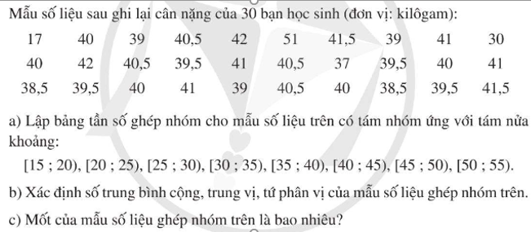
BÀI TẬP LUYỆN TẬP
Bài 2

Slide 9
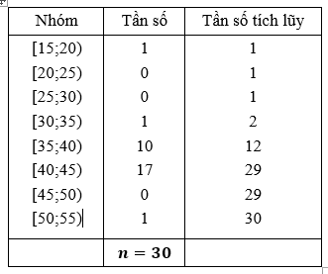
Lời giải
Bảng tần số ghép nhóm

Slide 10
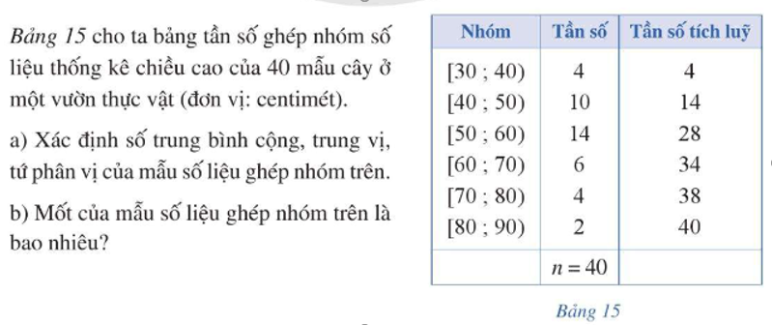
BÀI TẬP LUYỆN TẬP
Bài 3

Slide 11
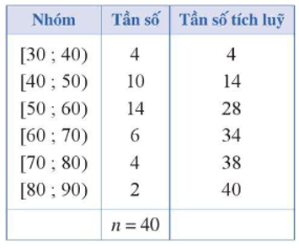
Lời giải
Trung vị:
Tứ phân vị:
Trung bình cộng:
Mốt: Nhóm 3 có tần số lớn nhất: $u=50;g=10;n=14$, $n_{2}=10$, $n_{4}=6$.

